Slide 1
§.基础知识题 - 变量类型
要求：
1、完成本文档中所有的题目并写出分析、运行结果
2、无特殊说明，均使用VS2022编译即可
3、直接在本文件上作答，写出答案/截图（不允许手写、手写拍照截图）即可；填写答案时，为适应所填内容或贴图，
允许调整页面的字体大小、颜色、文本框的位置等
★ 贴图要有效部分即可，不需要全部内容
★ 在保证一页一题的前提下，具体页面布局可以自行发挥，简单易读即可
★ 不允许手写在纸上，再拍照贴图
★ 允许在各种软件工具上完成（不含手写），再截图贴图
★ 如果某题要求VS+Dev的，则如果两个编译器运行结果一致，贴VS的一张图即可，如果不一致，则两个图都要贴
4、转换为pdf后提交
5、4月16日前网上提交本次作业（在“文档作业”中提交）

Slide 2


§.基础知识题 - 变量类型
贴图要求：只需要截取输出窗口中的有效部分即可，如果全部截取/截取过大，则视为无效贴图
例：无效贴图 例：有效贴图

Slide 3

§.基础知识题 - 函数基础
附：用WPS等其他第三方软件打开PPT，将代码复制到VS2022中后，如果出现类似下面的编译报错，则观察源程序
编辑窗的右下角是否为CR，如果是，单击CR，在弹出中选择CRLF，再次CTRL+F5运行即可

Slide 4
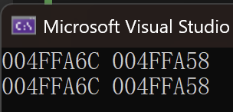
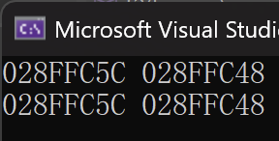
§.基础知识题 - 变量类型
1、自动变量及形参的分配与释放
A.观察下列程序的运行结果，回答问题并将程序的运行结果截图贴上(如果有错则贴错误信息截图)
#include <iostream>
using namespace std;
void f1(int x)
{
int y;
cout << &x << ' ' << &y << endl;//打印地址
}
void f2(long p)
{
float q;
cout << &p << ' ' << &q << endl;//打印地址
}
int main()
{
f1(10);
f2(15L);
return 0;
}
1、运行结果截图及结论
截图：
结论：
1.1 __x_和_p__共用了从_004FFA6C_开始的4个字节空间
1.2 __y_和_q_共用了从_004FFA58_开始的4个字节空间
2、把f2中float q改为short q，运行结果截图及结论
结论：
2.1 q和_y__共用了从__28FFC48_开始的_2_个字节空间

Slide 5
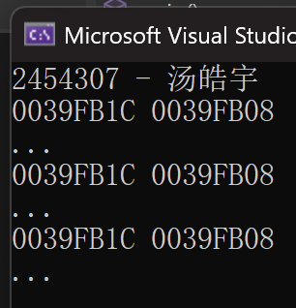
§.基础知识题 - 变量类型
1、自动变量及形参的分配与释放
B.观察下列程序的运行结果，回答问题并将程序的运行结果截图贴上(如果有错则贴错误信息截图)
#include <iostream>
using namespace std;
void f1(int x)
{
int y;
cout << &x << ' '<< &y << endl;
}
int main()
{
/* 注意：必须改为自己学号-姓名，否则0分 */
cout << ”2454307-汤皓宇" << endl;
f1(10);
cout << "..." << endl;
f1(10);
cout << "..." << endl;
f1(10);
cout << "..." << endl;
return 0;
}
1、运行结果截图
2、结论：
2.1 本示例中，三次调用时分配的x占用_相同_(相同/不同)空间，三次调用时分配的y占用_相同__(相同/不同)空间
2.2 总结形参x和自动变量y的分配和释放规则
答：调用时先为形参变量x分配相应内存，在其中定义y时对y分配内存，在函数结束时，会将x，y释放。

Slide 6
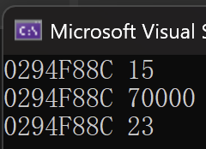
§.基础知识题 - 变量类型
1、自动变量及形参的分配与释放
C.观察下列程序的运行结果，回答问题并将程序的运行结果截图贴上(如果有错则贴错误信息截图)
#include <iostream>
using namespace std;
void f1()
{
int a = 15;
cout << &a << ' '<< a << endl;
}
void f2()
{
long a = 70000;
cout << &a << ' '<< a << endl;
}
void f3()
{
short a = 23;
cout << &a << ' '<< a << endl;
}
int main()
{
f1();
f2();
f3();
return 0;
}
1、运行结果截图
2、结论：
2.1 f1/f2/f3中的三个a占用__相同__(相同/不同)空间
2.2 如果当前正在执行f2函数，则f1中的a_已释放_(未分配/已释放)， f3中的a_未分配_(未分配/已释放)

Slide 7
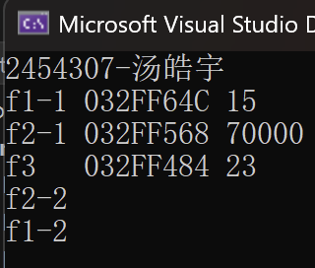
§.基础知识题 - 变量类型
1、自动变量及形参的分配与释放
D.观察下列程序的运行结果，回答问题并将程序的运行结果截图贴上(如果有错则贴错误信息截图)
#include <iostream>
using namespace std;
void f3()
{
short a = 23;
cout << "f3 " << &a << ' '<< a << endl;
}
void f2()
{
long a = 70000;
cout << "f2-1 " << &a << ' '<< a << endl;
f3();
cout << "f2-2 " << endl;
}
void f1()
{
int a = 15;
cout << "f1-1 " << &a << ' '<< a << endl;
f2();
cout << "f1-2 " << endl;
}
int main()
{
/* 注意：必须改为自己学号-姓名，否则0分 */
cout << "2454307-汤皓宇" << endl;
f1();
return 0;
}
1、运行结果截图
2、结论：
2.1 f1/f2/f3中的三个a占用_不同_(相同/不同)空间
2.2 如果当前正在执行f1函数的cout-1语句，则f2中的a_未分配_(未分配/已分配/已释放)， f3中的a_未分配_(未分配/已分配/已释放)
2.3 如果当前正在执行f1函数的cout-2语句，则f2中的a_已释放_(未分配/已分配/已释放)， f3中的a_已释放_(未分配/已分配/已释放)
2.4 如果当前正在执行f2函数的cout-1语句，则f1中的a_已分配_(未分配/已分配/已释放)， f3中的a_未分配_(未分配/已分配/已释放)
2.5 如果当前正在执行f2函数的cout-2语句，则f1中的a_已分配_(未分配/已分配/已释放)， f3中的a_已释放_(未分配/已分配/已释放)
2.6 如果当前正在执行f3函数的cout语句， 则f1中的a_已分配_(未分配/已分配/已释放)， f2中的a_已分配_(未分配/已分配/已释放)
2.7 上述2.2~2.6问题中如果某个a是已分配状态，则此时这个a在何处？
答：动态存储区

Slide 8
§.基础知识题 - 变量类型
此页不要删除，也没有意义，仅仅为了分隔题目

Slide 9
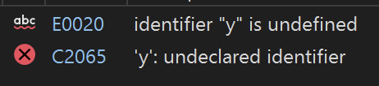
§.基础知识题 - 变量类型
2、局部变量的作用范围
A.观察下列程序的运行结果，回答问题并将程序的运行结果截图贴上(如果有错则贴错误信息截图)
#include <iostream>
using namespace std;
void fun()
{
int i,a;
a=15;
for(i=0;i<10;i++) {
int y;
y=11;
a=16;
}
y=12;
a=17;
}
int main()
{
/* 注意：必须改为自己学号-姓名，否则0分 */
cout << "2454307-汤皓宇" << endl;
fun();
return 0;
}
注：如果是error，贴error截图
如果是warning，贴warning截图+运行结果
如果正常，贴运行结果
1、截图
2、解释出现的error/warning的原因
答：y是定义在for循环内部的局部变量，每次循环结束后会释放，因此在循环外部调用会显示未定义

Slide 10
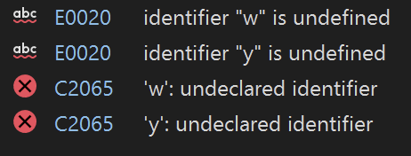
§.基础知识题 - 变量类型
2、局部变量的作用范围
B.观察下列程序的运行结果，回答问题并将程序的运行结果截图贴上(如果有错则贴错误信息截图)
#include <iostream>
using namespace std;
void fun()
{
int i,a=15;
{
int y;
y=11;
a=16;
{
int w=10;
y=12;
a=13;
w=14;
}
w=15;
}
y=12;
a=17;
}
int main()
{
fun();
return 0;
}
注：如果是error，贴error截图
如果是warning，贴warning截图+运行结果
如果正常，贴运行结果
1、截图
2、解释出现的error/warning的原因
答：大括号框定了局部的范围，越过大括号时自动变量w，y会被释放，因此出现未定义。

Slide 11

§.基础知识题 - 变量类型
2、局部变量的作用范围
C.观察下列程序的运行结果，回答问题并将程序的运行结果截图贴上(如果有错则贴错误信息截图)
#include <iostream>
using namespace std;
void fun()
{
a=14;
}
int main()
{
/* 注意：必须改为自己学号-姓名，否则0分 */
cout << "2454307-汤皓宇" << endl;
int a;
a=15;
fun();
a=16;
return 0;
}
注：如果是error，贴error截图
如果是warning，贴warning截图+运行结果
如果正常，贴运行结果
1、截图
2、结论：在某个函数(main)中定义的自动变量，在它的调用函数(fun)中_不允许_(允许/不允许)访问

Slide 12
§.基础知识题 - 变量类型
此页不要删除，也没有意义，仅仅为了分隔题目

Slide 13
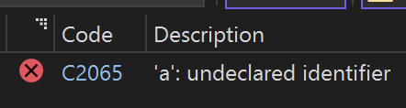
§.基础知识题 - 变量类型
3、全局变量的作用范围
A.观察下列程序的运行结果，回答问题并将程序的运行结果截图贴上(如果有错则贴错误信息截图)
#include <iostream>
using namespace std;
int f1()
{
a=15;
}
int a;
int main()
{
a=16;
return 0;
}
int f2()
{
a=17;
}
注：如果是error，贴error截图
如果是warning，贴warning截图+运行结果
如果正常，贴运行结果
1、截图
2、解释出现的error/warning的原因
答：f1中调用a时变量a还没有声明。

Slide 14
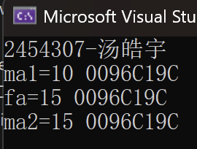
§.基础知识题 - 变量类型
3、全局变量的作用范围
B.观察下列程序的运行结果，回答问题并将程序的运行结果截图贴上(如果有错则贴错误信息截图)
#include <iostream>
using namespace std;
int a;
void f1()
{
a=15;
cout << "fa=" << a << ' '<< &a << endl;
}
int main()
{
/* 注意：必须改为自己学号-姓名，否则0分 */
cout << "2454307-汤皓宇" << endl;
a=10;
cout << "ma1=" << a << ' '<< &a << endl;
f1();
cout << "ma2=" << a << ' '<< &a << endl;
return 0;
}
注：如果是error，贴error截图
如果是warning，贴warning截图+运行结果
如果正常，贴运行结果
1、截图
2、由运行结果中的地址可以证明，f1和main中访问的变量a_相同_(不同/相同)的a

Slide 15
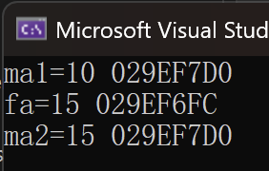
§.基础知识题 - 变量类型
3、全局变量的作用范围
C.观察下列程序的运行结果，回答问题并将程序的运行结果截图贴上(如果有错则贴错误信息截图)
#include <iostream>
using namespace std;
int f1(int a)
{
a=15;
cout << "fa=" << a << ' ' << &a << endl;
return a;
}
int main()
{
int a =10;
cout << "ma1=" << a << ' ' << &a << endl;
a = f1(a);
cout << "ma2=" << a << ' ' << &a << endl;
return 0;
}
注：如果是error，贴error截图
如果是warning，贴warning截图+运行结果
如果正常，贴运行结果
1、截图
2、由运行结果中的地址可以证明，f1和main中访问的变量a_不同_(不同/相同)的a
3、a不是全局变量，解释为什么ma1和ma2两句cout输出的a值不相同？a是如何被改变的？
答：因为两个输出语句中间把函数f1的返回值赋值给了main里的自动变量a。

Slide 16
§.基础知识题 - 变量类型
此页不要删除，也没有意义，仅仅为了分隔题目

Slide 17
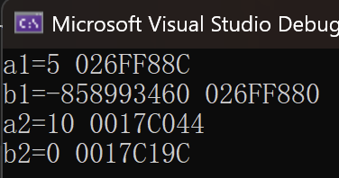
§.基础知识题 - 变量类型
4、变量同名
A.观察下列程序的运行结果，回答问题并将程序的运行结果截图贴上(如果有错则贴错误信息截图)
#include <iostream>
using namespace std;
int a=10, b;
void f1()
{
int a=5, b;
cout << "a1=" << a << ' ' << &a << endl;
cout << "b1=" << b << ' ' << &b << endl;
}
void f2()
{
cout << "a2=" << a << ' ' << &a << endl;
cout << "b2=" << b << ' ' << &b << endl;
}
int main()
{
f1();
f2();
return 0;
}
注：如果是error，贴error截图
如果是warning，贴warning截图+运行结果
如果正常，贴运行结果
1、截图
2、由b可知，局部变量不初始化，初值为_不可信值_；全局变量不初始化，初值为_0_
3、由截图可知，全局变量a/b的起始地址差__344_个字节；局部变量a/b之间差_12_个字节；全局和局部之前差_39.336008MB_(单位KB/MB均可)，说明这是两个不同的存储区，全局变量在_静态_存储区，局部变量在_动态_存储区。

Slide 18
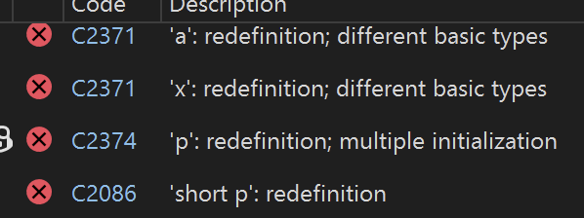
§.基础知识题 - 变量类型
4、变量同名
B.观察下列程序的运行结果，回答问题并将程序的运行结果截图贴上(如果有错则贴错误信息截图)
#include <iostream>
using namespace std;
int a=10;
short a;
void f1()
{
int x=5;
double x=1.2;
short p=1, p=2;
}
int main()
{
f1();
return 0;
}
注：如果是error，贴error截图
如果是warning，贴warning截图+运行结果
如果正常，贴运行结果
1、截图
2、结合4.A/4.B可以得知：_不同_(相同/不同)级别的变量允许同名； _相同_(相同/不同)级别的变量不允许同名；变量同名是的使用规则是__作用范围越窄优先级越高_。

Slide 19
§.基础知识题 - 变量类型
此页不要删除，也没有意义，仅仅为了分隔题目

Slide 20
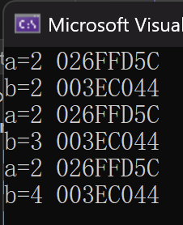
§.基础知识题 - 变量类型
5、自动变量与静态局部变量
A.观察下列程序的运行结果，回答问题并将程序的运行结果截图贴上(如果有错则贴错误信息截图)
#include <iostream>
using namespace std;
void f1()
{
int a=1;
a++;
cout << "a=" << a << ' ' << &a << endl;
static int b=1;
b++;
cout << "b=" << b << ' ' << &b << endl;
}
int main()
{
f1();
f1();
f1();
return 0;
}
注：如果是error，贴error截图
如果是warning，贴warning截图+运行结果
如果正常，贴运行结果
1、截图
2、结合a/b各自的地址和值，得到结论为：
自动变量a多次调用，则_每次_(每次/仅第一次)进行初始化，函数运行结束后_会_(会/不会)释放空间，下次进入时_再次分配_(再次分配/继续使用上次的空间)
静态局部变量b多次调用，则__仅第一次__(每次/仅第一次)进行初始化，函数运行结束后_不会__(会/不会)释放空间，下次进入时_继续使用上次的空间(再次分配/继续使用上次的空间)
根据上面的分析结果，自动变量应该放在_动态数据去_(动态数据区/静态数据区)，静态局部变量应该放在_静态数据区_(动态数据区/静态数据区)

Slide 21
§.基础知识题 - 变量类型
此页不要删除，也没有意义，仅仅为了分隔题目

